Slide 1
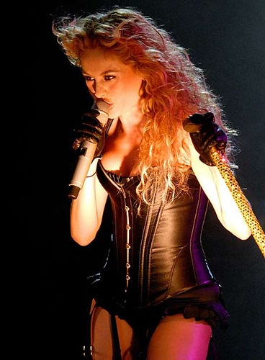
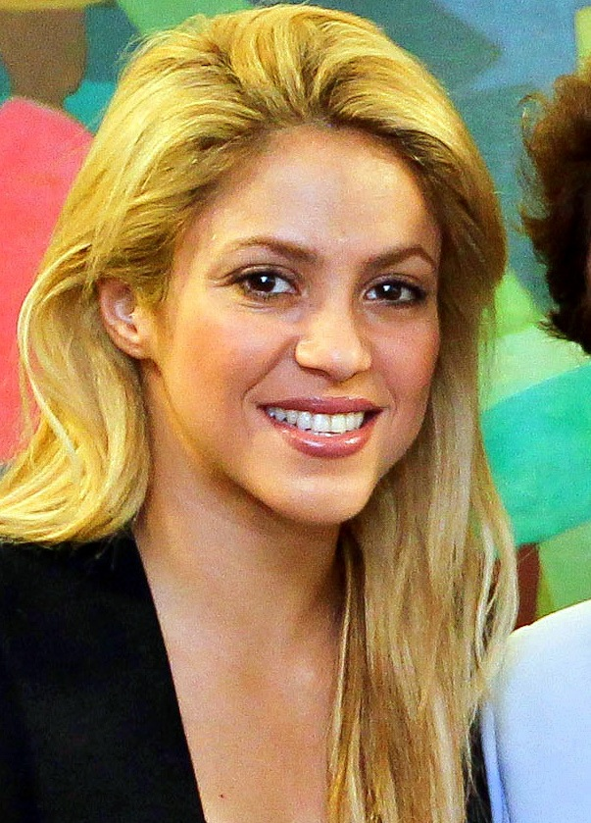
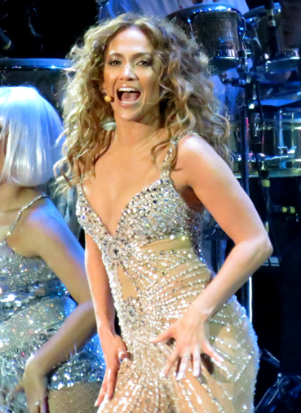
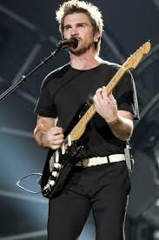
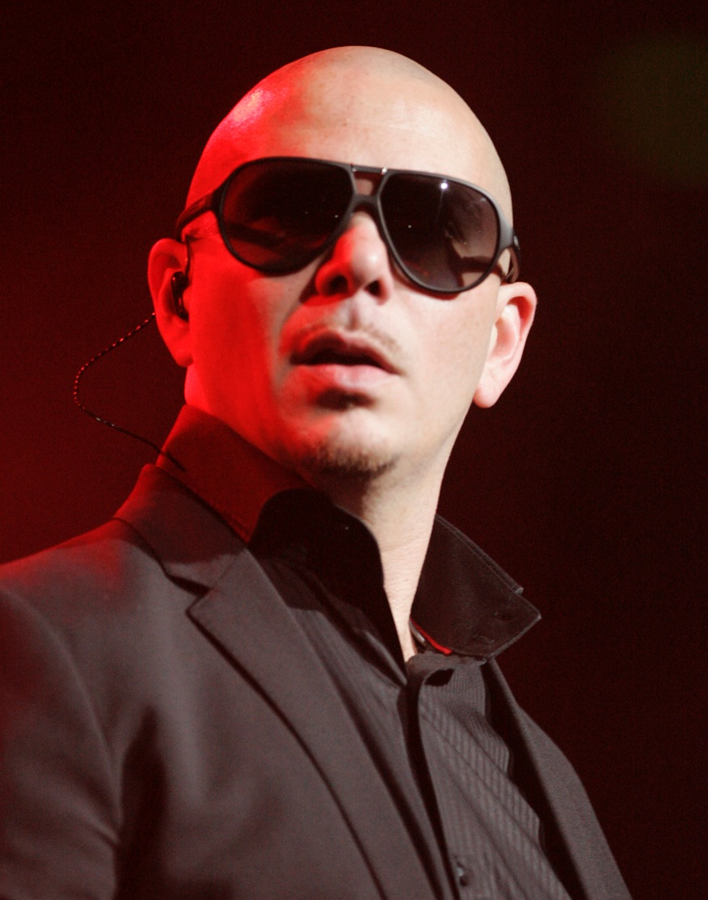
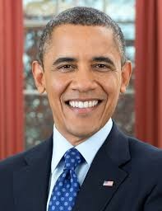

Mírame
Pared
Fotos
Amigos
Más
Paulina Rubio
Salir
Paulina Rubio ¡estoy preparando mi primer concierto en Panamá¡ k alegría
Pared
Información
Fotos
Más
Escribe algo…
Compartir
Ver fotos de Paulina (5)
Mandar un mensaje a Paulina
Paulina Rubio ¡estoy preparando mi primer concierto en Panamá! k alegría
7 de octubre, 2015
Dar un toque
Shakira a Paulina ¿Cuando te vas a Colombia?
1 de octubre, 2015
Información
Redes:
Los ricos y famosos
Fecha de nacimiento:
17 de junio, 1971
Política:
N/A
Religión:
N/A
Pueblo:
La Ciudad de México
Paulina Rubio me encanta visitar todos mis fans por todo el mundo
28 de septiembre, 2015
Paulina Rubio fui a visitar ruinas ayer durante mi tiempo en Perú. ¡impresionante!
25 de septiembre, 2015
Amigos
Paulina Rubio ¿están viendo el serie de “El Viaje Increíble? yo vi a los equipos ayer en Machu Picchu. ¡Mi equipo favorito es lo de Gael!
25 de septiembre, 2015
JLo
Juanes
Pitbull
Paulina Rubio ¡estuve en mi pueblo, D.F. hoy! que suerte tengo ser de un país tan rica.
14 de septiembre, 2015
Shakira
Obama
Adam

Slide 2
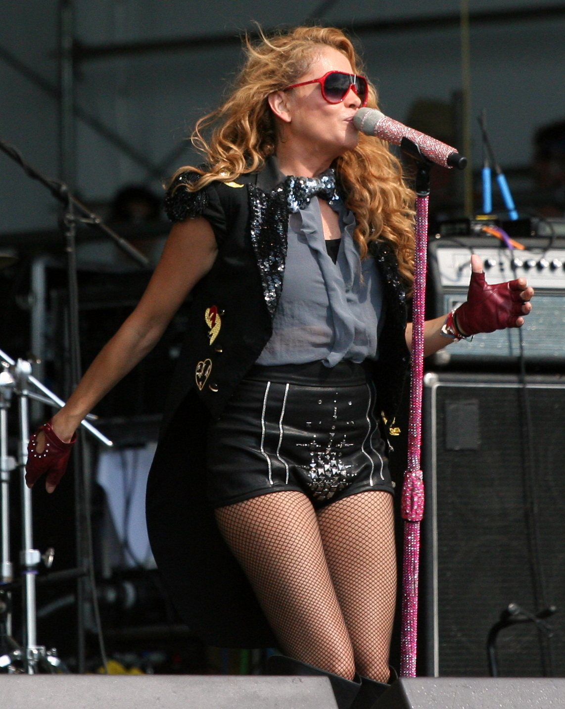
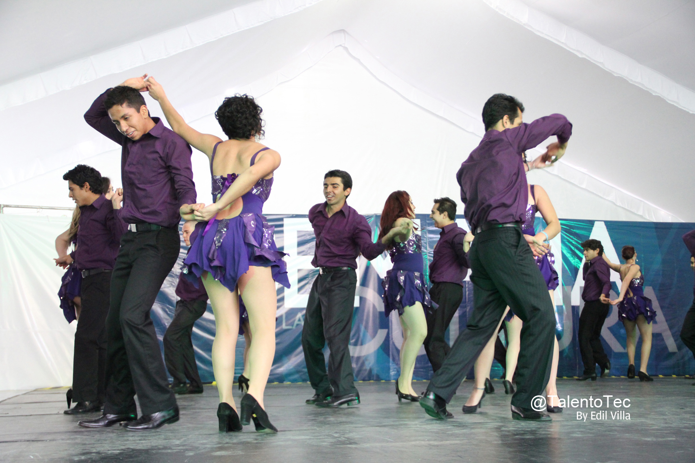
Mírame
Pared
Fotos
Amigos
Más
Paulina Rubio
Salir
Paulina Rubio ¡estoy preparando mi primer concierto en Panamá¡ k alegría
Pared
Información
Fotos
Más
Información general
Redes: Los ricos y famosos
Sexo: Mujer
Fecha de nacimiento: 17 de junio, 1971
Pueblo: La Ciudad de México
Sitiación sentimental: Divorciada
Política: N/A
Religión: Catholic
Ver fotos de Paulina (5)
Mandar un mensaje a Paulina
Dar un toque
Información personal
Información
Actividades: cantando, leyendo, viendo series de la tele,
Intereses: viajar, tomar el sol, descubrir culturas nuevas
Música favorita: ¿puedo decir mi música? Celia Cruz es un cielo.
Películas favoritas: Top Gun
Series de tele favoritos: El Factor X
Libros favoritos: Todo escrito por Paulo Coehlo
Redes:
Los ricos y famosos
Fecha de nacimiento:
17 de junio, 1971
Política:
N/A
Religión:
N/A
Pueblo:
La Ciudad de México
Fotos
Información de contacto
Álbumes
Dirección: Donde estoy en el momento…
Número de teléfono: Ponte en contacto con mi manager
Conciertos
Actualizado el 22 de septiembre
Mi gente
Actualizado hace dos meses

Slide 3
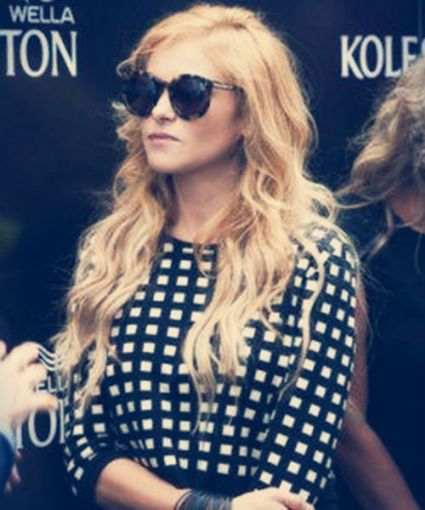
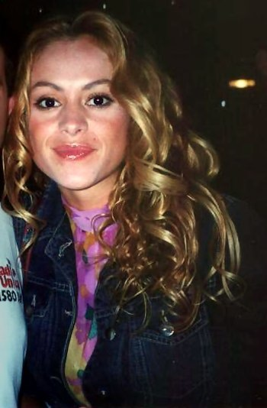
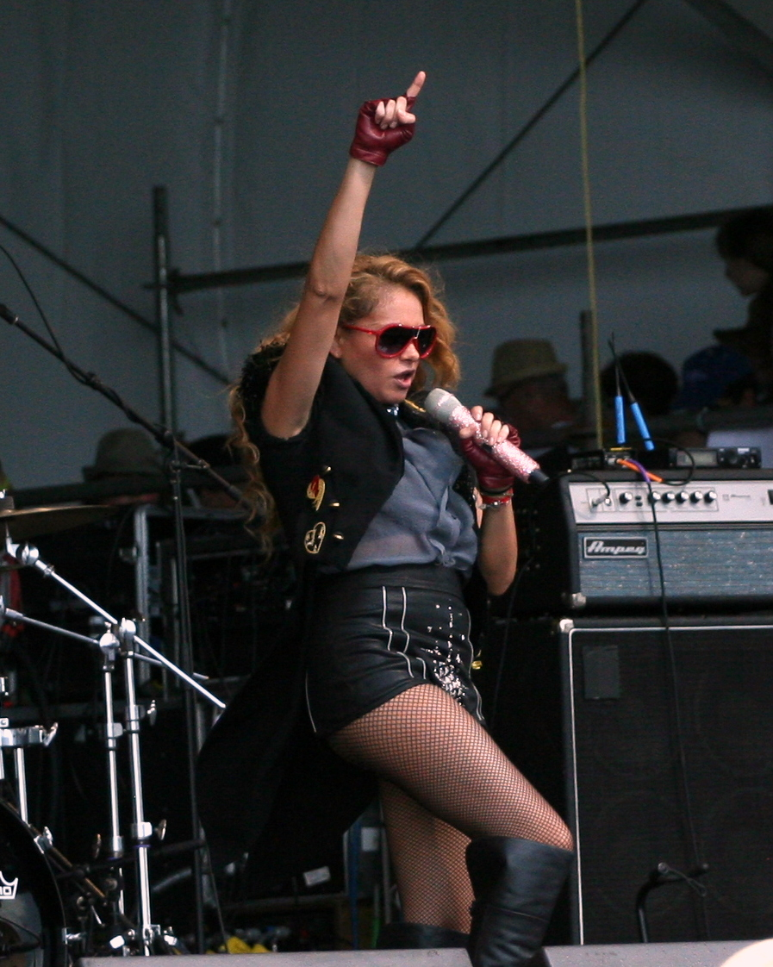
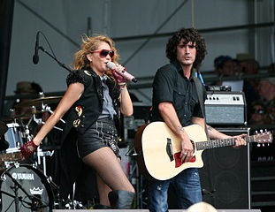
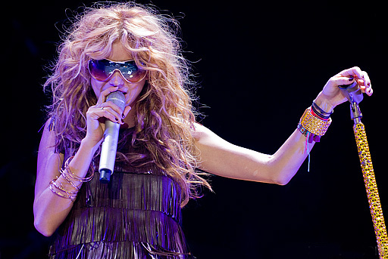
Mírame
Pared
Fotos
Amigos
Más
Paulina Rubio
Salir
Paulina Rubio ¡estoy preparando mi primer concierto en Panamá¡ k alegría
Pared
Información
Fotos
Más
Fotos de Paulina 5 fotos
Álbumes de Paulina 2 álbumes
Conciertos
2,000 fotos
Mi gente
129 fotos
Fotos del perfil
1 foto

